Slide 1

Github Gyorstalpaló
Mi az a GitHub?
A Github egy online platform, ahol kódokat tárolhatsz és oszthatsz meg másokkal. Verziókezelő rendszer, ami segít nyomon követni a változtatásokat.
Mit csinál a Github?
A Github egy hatalmas online platform, ahol fejlesztők és programozók tárolhatják, kezelhetik és megoszthatják kódjaikat. Ez egy verziókezelő rendszer (Git), amit a Github webes felületen keresztül érhetünk el.Érdekesség: A Github a Git névre hallgat, amit Linus Torvalds, a Linux atyja fejlesztett ki.
Kód tárolása és szerkesztése Verziók kezelése, így könnyen vissza lehet térni korábbi állapotokhoz Csapatmunka támogatása, közös projektek kezelése Nyílt forráskódú projektek megosztása

Slide 2

Miért érdemes Githubot használni?
Előnyök
Hátrányok
Kezdők számára bonyolult lehet a használat elsőre.
Internetkapcsolat nélkül nem lehet szerkeszteni vagy hozzáférni a projektekhez.
Nagy projektek esetén túl sok adat lehet, ami kezelhetetlenné válhat.
Verziókezelés: Minden változtatás nyomon követhető, így könnyen vissza lehet lépni a korábbi verziókhoz.
Közösség: Több millió fejlesztő dolgozik rajta, így könnyen kérhetsz segítséget vagy oszthatod meg saját projektjeidet.
Nyílt forráskód: Szabadon megoszthatod és fejlesztheted a kódodat, mások is hozzáférhetnek.
Integráció: Számos eszköz és szolgáltatás kapcsolódik hozzá, pl. CI/CD, tesztelés, kódellenőrzés.

Slide 3
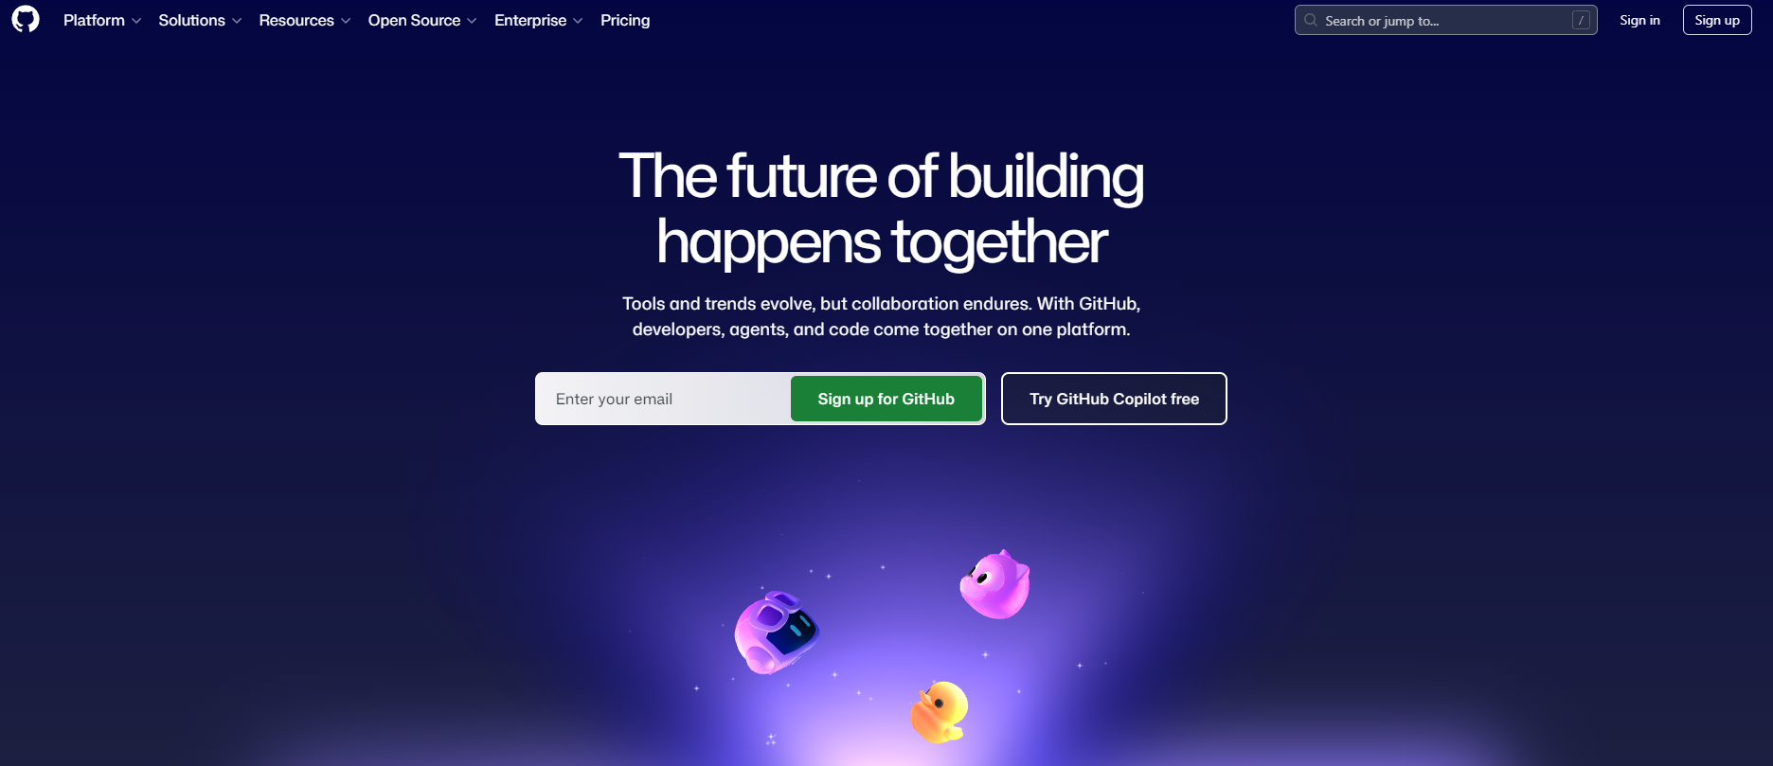
Hogyan lehet regisztrálni a Githubra?
Tippek:
Használj erős, egyedi jelszót. Kétlépcsős azonosítást is beállíthatsz a biztonság növelése érdekében.
Nyisd meg a github.com oldalt.
Kattints a "Sign up" gombra.
Add meg az email címedet, válassz felhasználónevet és jelszót.
Válaszd ki az érdeklődési területeidet (pl. fejlesztés, adatbázis, stb.).
Erősítsd meg a regisztrációt az email címed megerősítésével.
Érdekesség: A Github ingyenes fiók esetén is lehetőséget ad nyilvános és privát repository-k létrehozására.
Írd be az email címed
Kattints ide!

Slide 4
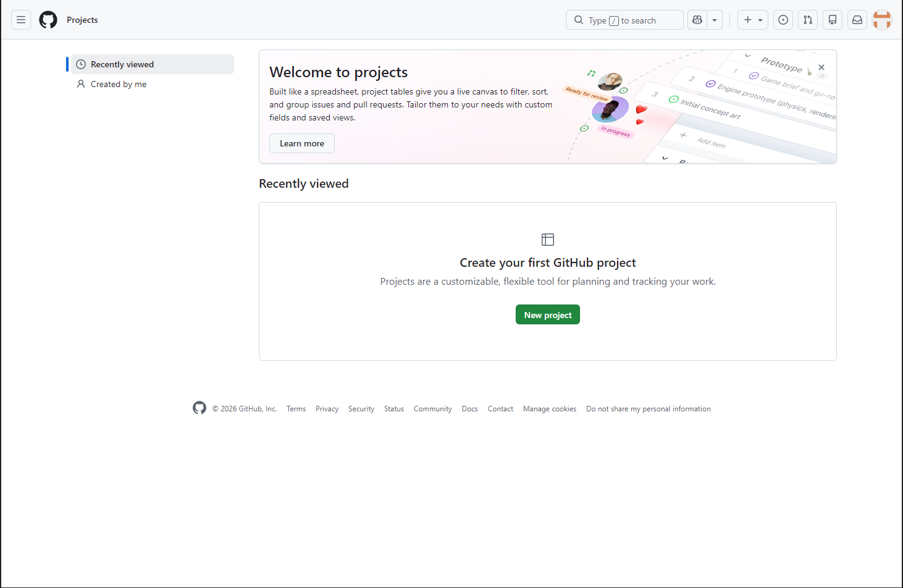
Új repository (projekt) létrehozása
Hogyan kezdj el egy projektet?
Jelentkezz be.
Kattints a "New" vagy "Create repository" gombra.
Adj nevet a projektednek (pl. „elso-projektem").
Írj rövid leírást a projektről.
Válaszd ki, hogy nyilvános vagy privát legyen-e a repo.
Kattints a "Create repository" gombra.
Kattints ide!

Slide 5
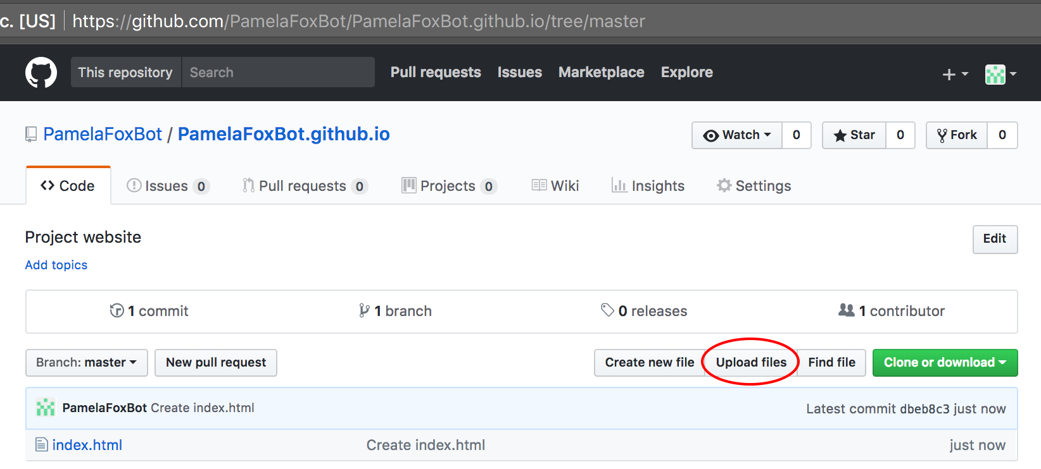
Fájlok feltöltése és commitálás
Hogyan tölts fel fájlokat?
Nyisd meg a repository-t.
Kattints az "Add file" gombra, majd "Upload files".
Válaszd ki a fájlokat a gépeden.
Adj meg egy rövid leírást (commit message).
Kattints a "Commit changes" gombra.

Slide 6
Alapvető funkciók és fogalmak
Fork: Egy meglévő projekt másolása a saját fiókodba, így rajta tudsz módosítani.
Pull request: Kérés a projekt tulajdonosának, hogy fogadja el a változtatásaidat.
Clone: Helyi gépre másolás, így offline is dolgozhatsz a kódon.
Branches (ágiak): Egymástól független fejlesztési ágak, amikkel több verzióban tudsz dolgozni.
Érdekesség: A Githubon több millió nyílt forráskódú projekt található, így könnyen tanulhatsz másoktól, vagy megoszthatod sajátjaidat.

Slide 7
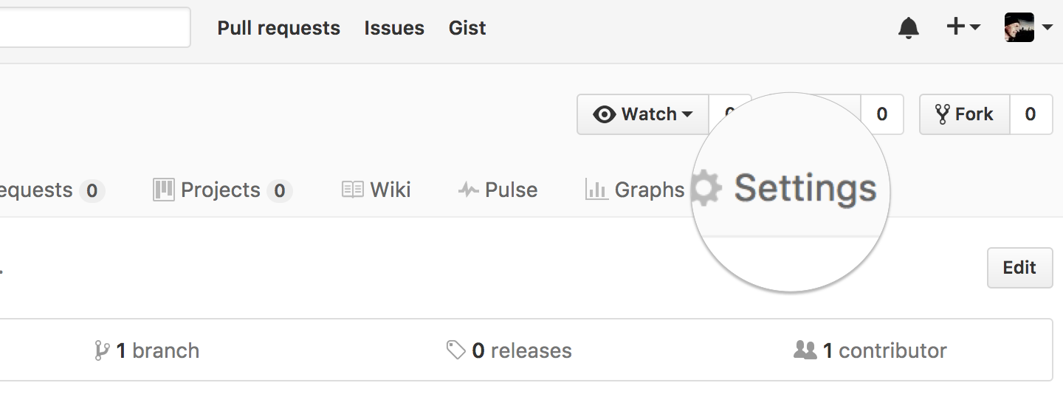
Mások meghívása és közös munka a Githubon
Hogyan lehet meghívni másokat egy projekthez?
Érdekesség: A meghívott személy kap egy értesítést, és elfogadás után hozzáférhet a projektedhez.
Nyisd meg a saját repository-dat.
Kattints a "Settings" fülre (jobb felső sarok).
A bal oldali menüből válaszd a "Manage access" vagy "Permissions" részt.
Kattints a "Invite a collaborator" vagy "Add people" gombra.
Írd be a meghívni kívánt személy Github felhasználónevét vagy email címét.
Válaszd ki a szerepkört (pl. Write, Read, Admin). Kattints az "Invite" gombra.

Slide 8
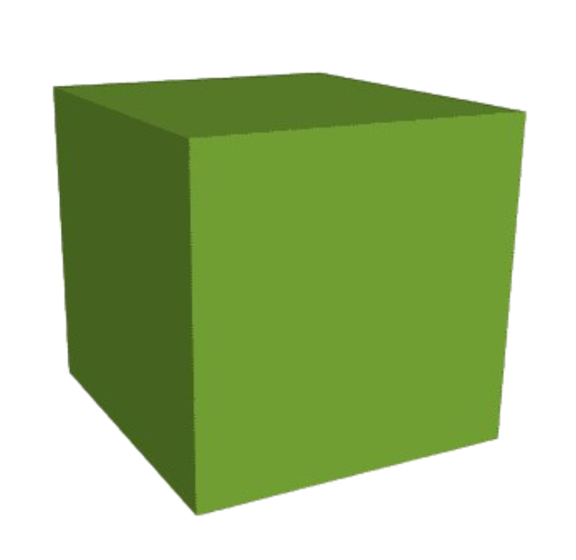
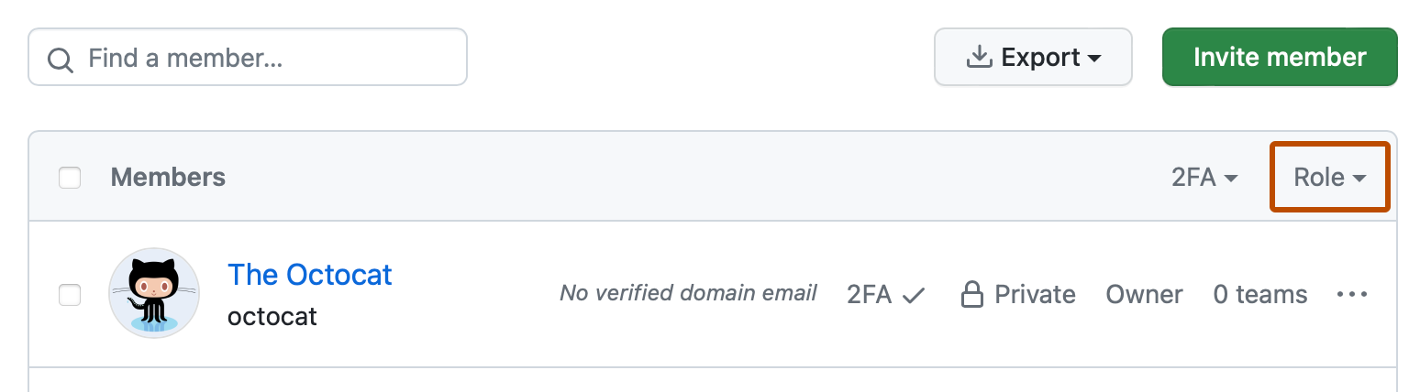
Mennyit dolgozott egy felhasználó a projekten?
Hogyan lehet nyomon követni, ki mit csinált?
Hogyan nézd meg az aktivitást?
Commit history: A fájlok commit története mutatja, mikor, ki és mit módosított.
Pull requestek: A pull requestekben látható, ki milyen változtatásokat javasolt.
Actions és aktivitás: A "Insights" menüben, a "Contributors" vagy "Traffic" részen megnézheted az összes felhasználó aktivitását.
Nyisd meg a repository-t.
Kattints az "Insights" fülre.
Válaszd a "Contributors" részt.
Itt láthatod, mely felhasználók mennyi változtatást (commits) hajtottak végre.
Érdekesség: A "Contributors" diagramon vizuálisan is láthatod, ki mennyit dolgozott a projekten, így könnyen felmérheted a csapat munkáját.

